Slide 1
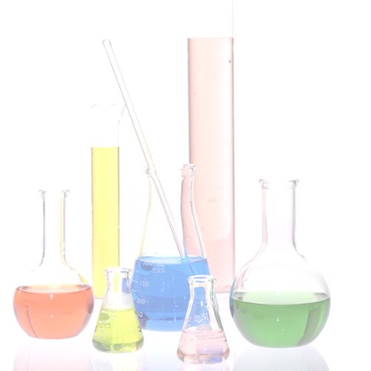

三草酸合铁(Ш)酸钾
的制备及其性质
Synthesis and Characterize of
Potassium Tris(oxalato) Ferrate(III)
主讲教师：胡 锴
Laboratory Chemistry Education Center
化学实验教学中心

Slide 2
目的要求：
制备三草酸合铁(Ⅲ)酸钾，学习简单配合物的制备方法；
练习用“溶剂替换法”进行结晶操作；
了解三草酸合铁酸钾的光电性质及用途；
了解酸度、浓度等对配位平衡的影响，比较配位离子的相当稳定性。

Slide 3
原理：
(Ferrous Ammonium Sulfate Hexahydrate)
(Oxalic Acid)
(NH₄)₂SO₄. FeSO₄. 6H₂O + H₂C₂O₄ + 2H₂O
FeC₂O₄· 2H₂O↓+ (NH₄)₂SO₄ + H₂SO₄
(Ferrous Oxalate dihydrate)
(Ammonium Sulfate)
(Potassium Oxalate
monohydrate )
6 FeC₂O₄·2H₂O+3H₂O₂+6 K₂C₂O₄ 4K₃[Fe(C₂O₄)₃]+2Fe(OH)₃↓+12H₂O
(Hydrogen Peroxide )
(Iron hydroxide)
2Fe(OH)₃+3H₂C₂O₄ + 3K₂C₂O₄ 2K₃[Fe(C₂O₄)₃] + 6H₂O
2FeC₂O₄·2H₂O + H₂O₂ + 3K₂C₂O₄ + H₂C₂O₄ 2K₃[Fe(C₂O₄)₃]·3H₂O
(Potassium Ferric Oxalate
Trihydrate)
Notes:
沉淀溶剂平衡 氧化还原平衡 配位平衡

Slide 4
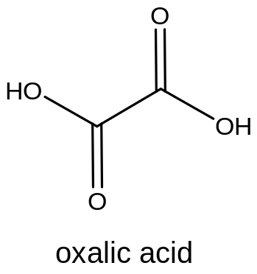
草酸：
强还原性的二齿弱场配体。相同浓度条件下，其酸性比醋酸要强10,000倍。pK_{a1}=1.25 pK_{a2} = 4.29 (醋酸 pK_{a} =4.76)
H₂C₂O₄.2H₂O + H₂O → 2H⁺aq + C₂O₄²⁻
草酸溶解度随温度变化加大，在低温时溶解度不高，溶解度

Slide 5
草酸亚铁：
FeC₂O₄. H₂O
淡黄色微晶性粉末,相对密度2.28。熔点160℃（分解），真空下于142℃失去结晶水。冷水中溶解度0.22g/100g，热水中0.026g/100g，能溶于冷盐溶液。
在制备草酸亚铁的时候，酸的量不宜过多，否则产率低
由于K2C2O4 和H2C2O4 的溶解度随温度变化影响较大,为确保制得常温下的饱和溶液,配制饱和溶液时,应采用热溶液冷却法制备饱和溶液,即先烧制70～80 ℃热水,加入适量H2C2O4 或K2C2O4 至完全溶解

Slide 6
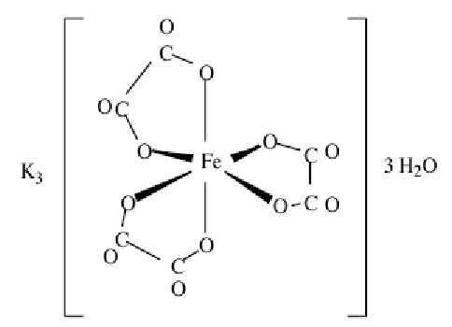
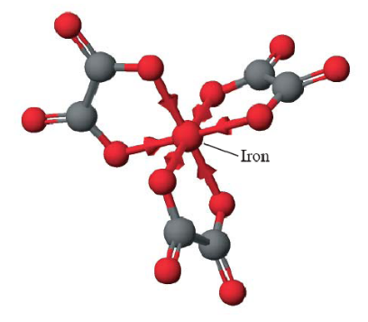
三草酸合铁(Ⅲ)酸钾：
又称为“草酸铁钾”，翠绿色单斜晶体，比重2.138 ，溶于水，难溶于乙醇。从溶液中析出得到K₃[Fe(C₂O₄)₃] . 3H₂O。加热至约100℃时失去全部结晶水，230℃时分解。
能吸收光能定量发生光化学反应，实验室中可作为感光纸，进行感光实验。另外，由于它的光化学活性，能定量进行光化学反应，常作为化学光量计。可用于测定将光量，也用于光降解反应。
三草酸合铁（Ⅲ)酸钾是制备负载型活性铁催化剂的主要原料，也是一些有机反应的良好催化剂，在工业上具有一定的应用价值。

Slide 7
实验内容：
1、制备三草酸合铁(Ⅲ)酸钾：
（1）沉淀反应制备FeC₂O₄.2H₂O
? 为什么反应物要分别溶解？
? 溶液混合的顺序
? 如何防止爆沸
? 在倾滗法洗涤的过程中，如何让沉淀快速沉降？
？如果不将沉淀洗涤干净，对后续实验有何影响？

Slide 8
2、氧化还原和配位反应制备K₃[Fe(C₂O₄)₃]：
注意：
1、加入H₂O₂时控制水浴温度40⁰C，滴加H₂O₂。
2、如果Fe²⁺未被充分氧化，则后续加入草酸不能发挥很好的功效。
3、多余的H₂O₂需通过加热至沸的方式除去。
（为什么要除去多余H₂O₂？ ）
4、为什么要控制H₂C₂O₂的用量？
草酸过少：无法使溶液中的铁离子完全转化为[Fe(C₂O₄)₃]³⁻
溶液不为透明的翠绿色，则说明C₂O₄²⁻不足。
草酸过多： 易发生副反应：
加入草酸的量既可以通过溶液颜色来判断，同时也可以通过溶液pH来判断。当溶液pH值为3.5~4是，Fe(OH)₃基本反应完全，副反应发生的可能性较小。
要防止副反应的生成： 控制草酸的用量，溶液pH值，滴加草酸时快速搅拌、体系温度
Notes:
C₂O₄²⁻不能过多，防止其余Fe³⁺发生氧化还原反应。
H₂O₂也是同样的道理。与草酸发生氧化还原[ Fe (C2O4) 3 ]4 - 呈橙红色
然而,从在教学实践中反映出来的问题及无机合成技术看, ,该法的酸溶条件很难控制,易发生副反应2Fe(OH) 3 + Fe2 (C2O4) 3 + H2C2O4 + 2H2O = 4FeC2O4·2H2O ↓+ 2CO2 ↑,生成黄色杂质FeC2O4·2H2O ,影响产物质量,使产品颜色发黄,晶粒变小。

Slide 9
3、溶剂替换法析出晶体：
溶剂替换法的原理：
利用了待提纯物在不同溶剂中溶解度的差异。
棉线的作用：
提供晶体析出的附着点

Slide 10
4、产品的光化学试验：
5、配合物的性质：
1）确定配合物的内外界；
2）酸度对配合平衡的影响；
3）沉淀反应对配合物平衡的影响；
4）配合物型号转变及稳定性比较；

Slide 11
增加草酸的浓度，使溶液pH值降低则更易发生副反应。从E_{Fe} _{(OH)3}/ _{Fe (OH)2}和E_{CO2/ H2C2O4}角度看,酸度增大前者增加较后者快,也有利于副反应发生,故pH 不宜低于3。
在固定酸溶终了pH 条件下,快速搅拌,草酸以滴加速度加入,能有效消除草酸加入时造成其局部浓度过大的影响,使副反应减少。
Notes:
当pH 在4 附近时,可观察到微小气泡放出,证明pH 4 时Fe (OH) 3 已能氧化草酸。当然也不排除光化学反应2[ Fe (C2O4) 3 ]3 - hν(紫外)2Fe2 + + 5C2O2 -4 + 2CO2 的影响[4 ] ,但预计这种影响是较小的,因为不是在紫外光直接照射下进行。
H2O2在酸性溶液中致使草酸分解
草酸溶解度低
草酸过多，易发生副反应，草酸过少则不能将Fe(OH)3转换。

Slide 12
附加思考题：
1、试设计实验测定产物的基本组成。
2、根据三草酸合铁（Ⅲ）酸钾的合成过程及它的TG曲线，你认为该化合物应如何保存，其热分解机理如何？
3、是否可以用Fe³⁺合成制备三草酸合铁酸钾，简述基本步骤。

Slide 13
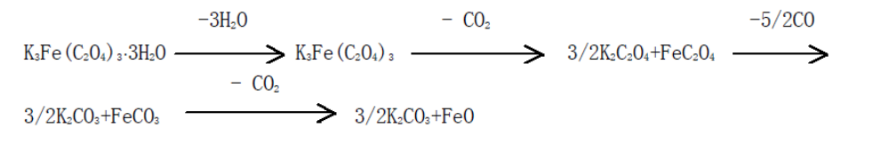
第一步热分解过程的机理为二级化学反应，其动力学方程为dα/dt = Aexp(-E/RT)(1-α)2，求得其分解反应的表观活化能约为180~185 kJ/mol，指前因子lnA 约等于53~59。第二步热分解过程的机理为14，反应级数等于2/3，其分解反应的表观活化能约为200~230 kJ/mol，指前因子lnA 约等于43~45。

Slide 14
1、 草酸根合铁（Ⅲ）酸钾的制备；
2、化学分析；
3、配离子的电荷测定；
4、差热-热重分析；
5、红外光谱；
6、磁化率测定。

Slide 15
合成K₃[Fe(C₂O₄)₃]的工艺路线：
1）以Fe为原料制备硫酸亚铁铵，再加草酸钾制得草酸亚铁后经氧化制得目标产物；
2）以硫酸铁与草酸钾为原料直接合成三草酸 合铁酸钾；
3）以FeCl₃/Fe(NO₃)₃与草酸钾直接合成。
4）用硫酸亚铁加草酸钾形成草酸亚铁经氧化结晶得三草酸合铁（Ⅲ）酸钾

